Slide 1
Egalité et discrimination
Enseignement moral et civique
Exemple de séquence
Programme seconde thème n°2

Slide 2
Les composantes de la séquence
Les connaissances
Les compétences

Slide 3
Les composantes de la séquence
Les 4 dimensions de la culture morale
Les 4 compétences
Les connaissances

Slide 4
1.Emotionnelle : les réactions
Les 4 dimensions de la culture morale
2. Normative : la règle
3. Cognitive : le jugement
4. pratique : l’engagement

Slide 5
Les modalités de la séquence
3 démarches possibles
Le débat
Le dossier
Une situation
Concrète
Civique
Une durée
7 heures maximum
L’intervenant

Slide 6
Les mises en œuvres possibles
1°) Chaque connaissance qui compose le thème est abordée séparément
Une connaissance est abordée à partir d’une situation et elle aboutit à un projet
2°) Les connaissances qui composent le thème sont abordée de manière globale
Une situation permet d’aborder toutes les connaissances et elle aboutit à un seul projet.

Slide 7
Un outil pour la mise en œuvre
Titre de la séquence : Problématique : Démarche : Durée :
Titre de la séance et durée | Problème | Document(s) | Compétence(s) | Connaissance(s) | Dimension(s) morale(s) | Activité(s) des élèves

Slide 8
Lancement de la séquence
Quoi ? Qui ? Quand ? Où ? Pourquoi ?
Les femmes sont-elles égales aux hommes aujourd’hui ?

Slide 9
Suite du lancement
Faire émerger les connaissances des élèves sur la notion d’égalité :
Qu’est-ce que l’égalité ?
2. Rappeler l’article 1 de la déclaration des droits de l’homme et du citoyen
Article 1
Les hommes naissent et demeurent libres et égaux en droits. Les distinctions sociales ne peuvent être fondées que sur l'utilité commune.
Source : http://www.legifrance.gouv.fr

Slide 10
Fin du lancement
3. Mettre en évidence l’ambiguïté de la notion d’égalité dans la déclaration des droits de l’homme et du citoyen
Article 1 de la déclaration des droits de la femme et de la citoyenne (1791)
La femme naît libre et demeure égale à l’homme en droits. Les distinctions sociales ne peuvent être fondées que sur l’utilité commune.
Olympe de Gouges, 1791
Source : http://www.ldh-france.org/
Pourquoi Olympe de Gouges a-t-elle rédigé ce texte ?
4. Lancer la réflexion des élèves :
Les femmes sont-elles égales aux hommes aujourd’hui ?

Slide 11
Mise en situation de la séance 1
Problématique : les femmes sont-elles égales aux hommes aujourd’hui ?
Pour répondre à cette question, les élèves, par groupe de trois, réalisent un dossier documentaire qu’ils présentent à l’oral.

Slide 15
Synthèse :
Définition égalité, inégalité, discrimination et propos discriminatoire
Montrer que les femmes sont victimes d’inégalités, de discriminations et de propos discriminatoires

Slide 16
Lancement de la séance 2
Est-ce un bon moyen pour sensibiliser les élèves à l’égalité femmes-hommes ?
Et vous, comment feriez-vous ?

Slide 17
Mise en situation de la séance 2
Problématique : comment sensibiliser les élèves du lycée à l’égalité femmes-hommes ?
Les élèves défendent un projet lors d’un débat.

Slide 18
Préparation au débat
Premier travail : identifiez dans le dossier fourni, les projets proposés pour sensibiliser les élèves à l’égalité femmes-hommes

Slide 23
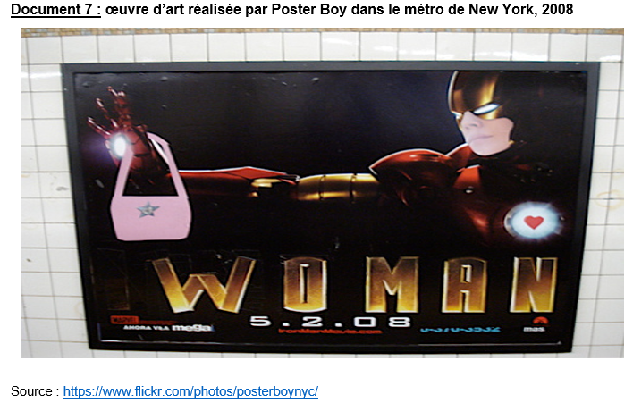

Slide 24
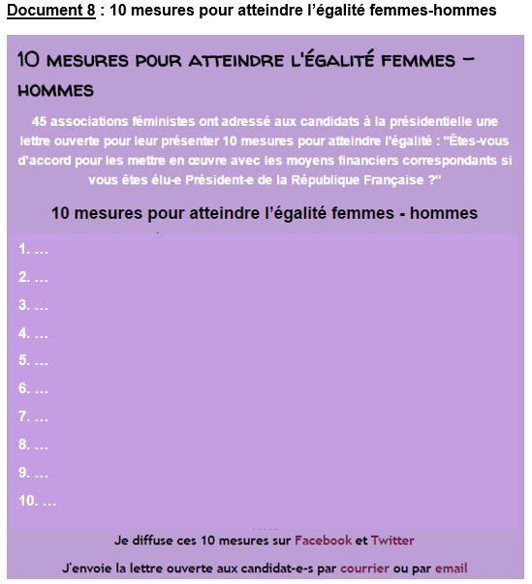
Source : http://ellesprennentlaparole.blogspot.fr

Slide 25
Deuxième travail : choisissez le projet qui vous semble le plus efficace et les deux qui vous semblent les moins efficaces.
Troisième travail : défendez vos choix
Le projet que je défends : | Pourquoi pensez-vous qu’il s’agit d’un projet efficace ?
1er argument
2ème argument
3ème argument
Le 1er projet auquel je m’oppose : | Pourquoi pensez-vous qu’il s’agit d’un projet peu efficace ?
1er argument
2ème argument
3ème argument
Le 2ème projet auquel je m’oppose : | Pourquoi pensez-vous qu’il s’agit d’un projet peu efficace ?
1er argument
2ème argument
3ème argument

Slide 26
Règles du débat
Chaque projet fait l’objet d’un débat.
Durant le débat tous les élèves ont le droit de prendre la parole.
A chaque fois qu’un élève expose un argument pertinent favorable, le projet recueille un point.
A chaque fois qu’un élève expose un argument pertinent défavorable, le projet perd un point.
Le projet qui obtient le plus de point est le projet retenu.
Durant le débat les élèves peuvent employer les arguments favorables et défavorables qu’ils ont préparés ou en inventer.

Slide 27
Mise en situation de la séance 3
Les élèves réalisent le projet

Slide 28
Titre de la séquence : égalité et discrimination Problématique : comment lutter pour l’égalité femmes-hommes ? Démarches : dossier documentaire (séance 1) et débat (séance 2) Durée : 7 heures
Titre de la séance et durée | Problème | Document(s) | Compétence(s) | Connaissance(s) | Dimension(s) morale(s) | Activité(s) des élèves
Séance 1 : Des femmes inégales aux hommes (3 heures) (Travail en groupe) | Les femmes sont-elles égales aux hommes aujourd’hui ? | Article 1, de la déclaration des droits de l’Homme et du citoyen Les articles 225.1 et 225.2 du code pénal Loi de 1881 modifiée en 1972 et en 2004 | Identifier et expliciter les valeurs éthiques et les principes civiques en jeu Développer l’argumentation et l’expression personnelle S’impliquer dans le travail en équipe | La notion d’égalité Les inégalités et les discriminations de la vie quotidienne, leur gravité respective au regard des droits des personnes Les textes juridiques fondamentaux de lutte contre les discriminations | Sensible Normative Cognitive Pratique | Définition des notions d’égalité, d’inégalité, de discrimination et de propos discriminatoire Constitution du dossier Présentation du dossier pour expliquer et défendre son choix Synthèse

Slide 29
Titre de la séance et durée | Problème | Document(s) | Compétence(s) | Connaissance(s) | Dimension(s) morale(s) | Activité(s) des élèves
Séance 2 : trouvons un projet pour sensibiliser les élèves à l’égalité femmes-hommes au lycée (2 heures) | Quel est meilleur projet ? | Dossier documentaire | Développer l’argumentation et l’expression personnelle Mobiliser les connaissances exigibles | Les inégalités et les discriminations de la vie quotidienne, leur gravité respective au regard des droits des personnes Les outils de sensibilisation | Emotionnelle Cognitive Pratique | Préparation au débat Débat
Séance 3 : réalisons le projet (2 heures) (Travail en groupe) | Comment réaliser le projet ? | Documents | Mobiliser les connaissances exigibles S’impliquer dans le travail en équipe | La notion d’égalité | pratique | projet

Slide 30
Evaluation
Evaluation finale ?
Evaluation continue : chaque production orale et/ou écrite des groupes

Slide 31
Comment formaliser les connaissances mobilisées et acquises au cours de la séquence ?
créer un répertoire de notions
créer des fiches repères, juridiques, historiques…

Slide 32
Transversalité de la séquence
Arts appliqués :
- affiche, détournement de publicité, journal
Economie-droit (tertiaire) :
- La place du droit dans l’organisation de la vie publique et des relations sociales => les droits de l’Homme
- Les sujets de droit et leurs prérogatives => La responsabilité
Les ressources humaines => le recrutement
Le déroulement de carrière => la rémunération

